Slide 1
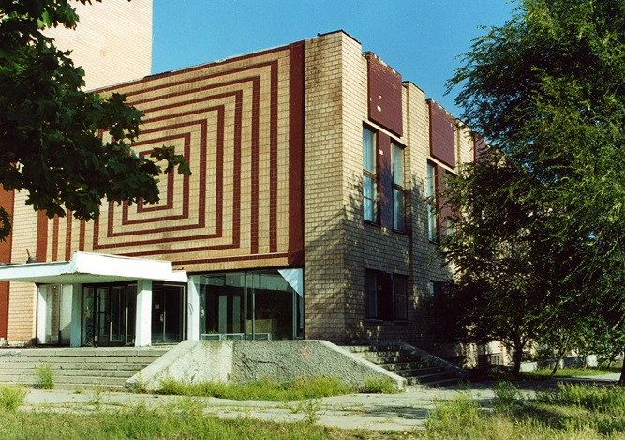
Виртуальная выставка новых поступлений
Библиотека ГОУ ВО ЛНР ЛГАУ
I полугодие 2021 г.

Slide 2
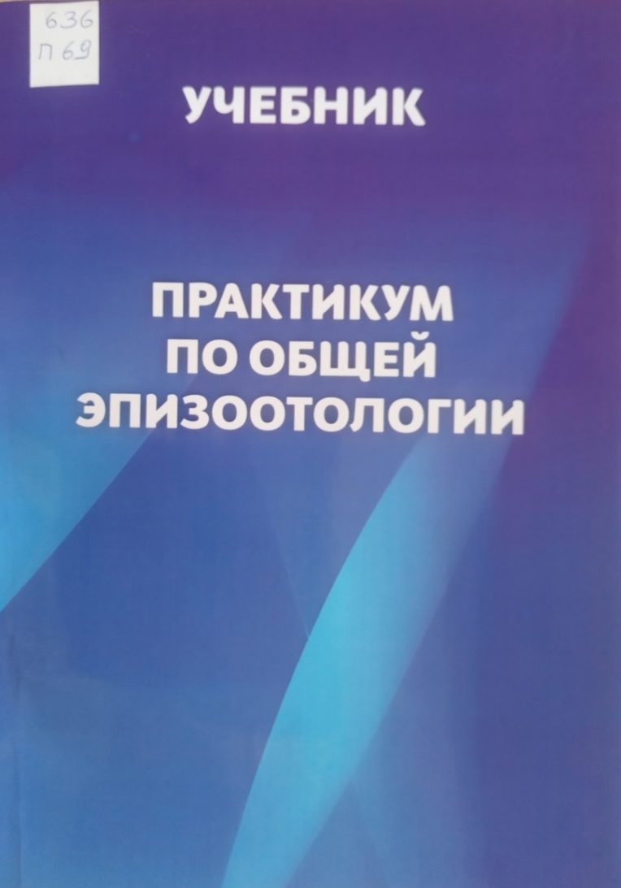
Практикум по общей эпизоотологии : учебник для студентов высших учебных заведений по спец. 36.05.01 "Ветеринария"/ А. Ф. Руденко [и др.]. - Луганск : Элтон-2, 2021. -238 с.: рис. 60, табл. 6.
Изложены вопросы общей эпизоотологии и ветеринарной санитарии с учетом новых положений по диагностике, профилактике и ликвидации инфекционных заболеваний животных Большое внимание уделено организации индивидуальных групповых обработок животных, массовых диагностических исследований.

Slide 3
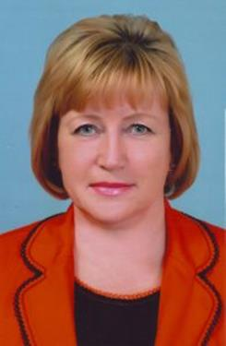
Лугуценко Татьяна Валентиновна
Профессор, доктор философских наук, заведующая кафедрой социальной философии и политологии ЛГАУ.
Имеет 161 публикацию: 136 научного и 25 учебно-методического характера. Она является автором и соавтором 7 монографий.

Slide 4
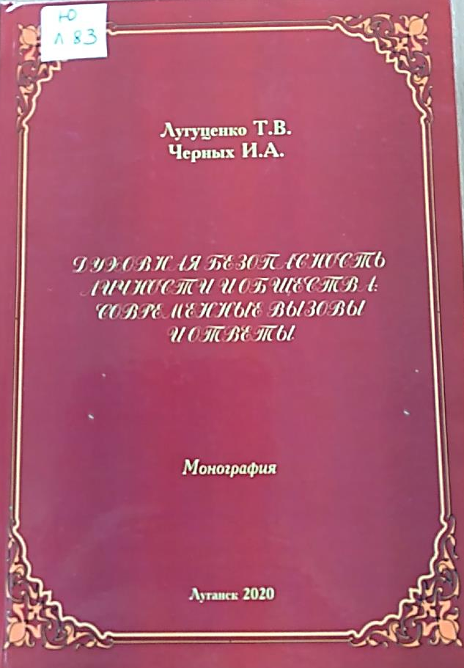
Лугуценко, Т. В. Духовная безопасность личности и общества: современные вызовы и ответы : монография / Т. В. Лугуценко, И. А. Черных. – Луганск : Ноулидж, 2020. – 154 с.
Монография является системным исследованием духовно-нравственной безопасности как специфической составной части национальной безопасности, "включенной" во все ее виды. Особое внимание авторами уделяется духовному состоянию личности, общества и власти.

Slide 5
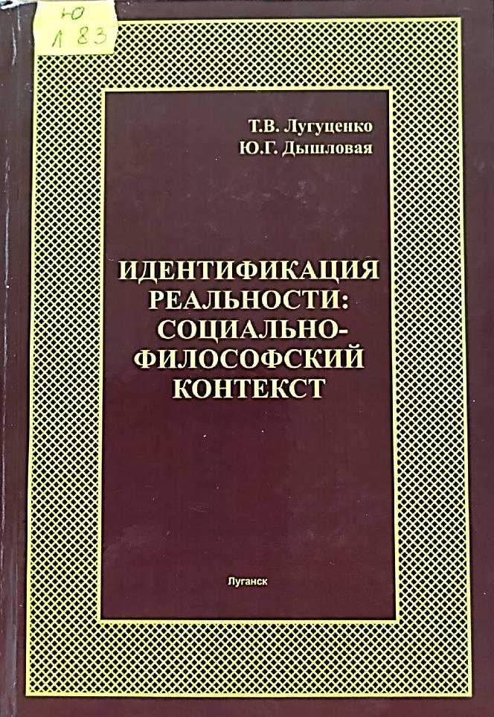
Лугуценко, Т. В. Идентификация реальности: социально-философский контекст : монография / Т. В. Лугуценко, Ю. Г. Дышловая. – Луганск : Ноулидж, 2020. – 231 с.
Монография является системным исследованием философско-теоретических оснований понимания реальности, социокультурных оснований парадигмальных изменений реальности. Особое внимание авторы уделяют концептуальному основанию проблемы множественности реальности.

Slide 6
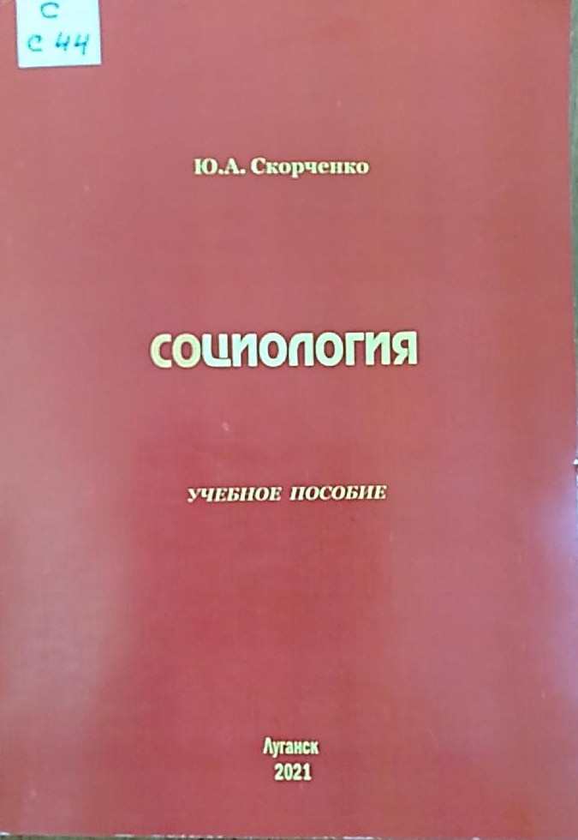
Скорченко, Ю. А. Социология : учебное пособие для подготовки к зачету и экзамену / Ю. А. Скорченко. – 2-е изд., доп. – Луганск : Ноулидж, 2021. – 180 с.
В книге комплексно представлены содержательные аспекты социологии, освещаются существенные проблемы и основные понятия дисциплины. Ясность изложения, тщательная систематизация обширного материала позволяет усвоить за короткое время большой объем информации.

Slide 7
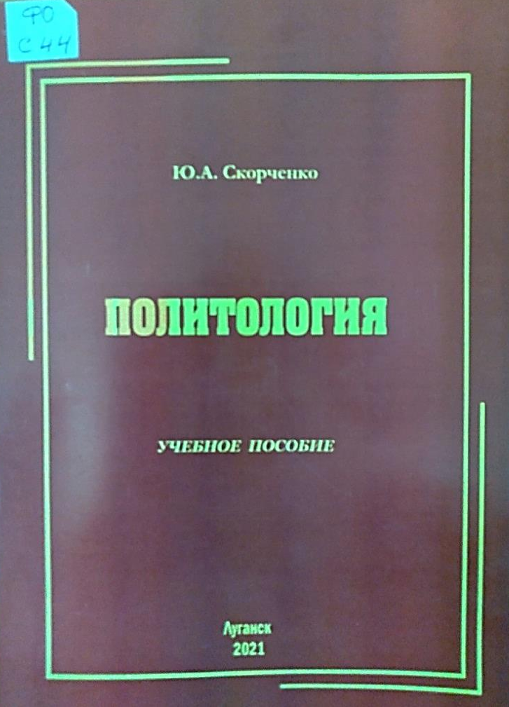
Скорченко, Ю. А. Политология : учебное пособие для подготовки к зачету и экзамену / Ю. А. Скорченко. – Луганск : Ноулидж, 2021. – 271 с.
В учебном пособии излагаются основные положения курса "Политология". Целью издания является оказание помощи студентам при изучении важнейших концепций и понятий, которые дают представление о политических структурах и процессах, а также социально-политических отношениях в государстве.

Slide 8
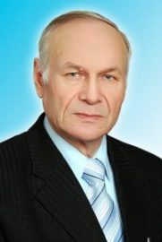
ЛИННИК Василий Семенович
Профессор, доктор сельскохозяйственных наук, заведующий кафедрой кормления и разведения животных ЛГАУ.
Опубликовал свыше 250 научных трудов, в том числе 18 монографий, получил 39 авторских свидетельств и патентов на изобретения.

Slide 9
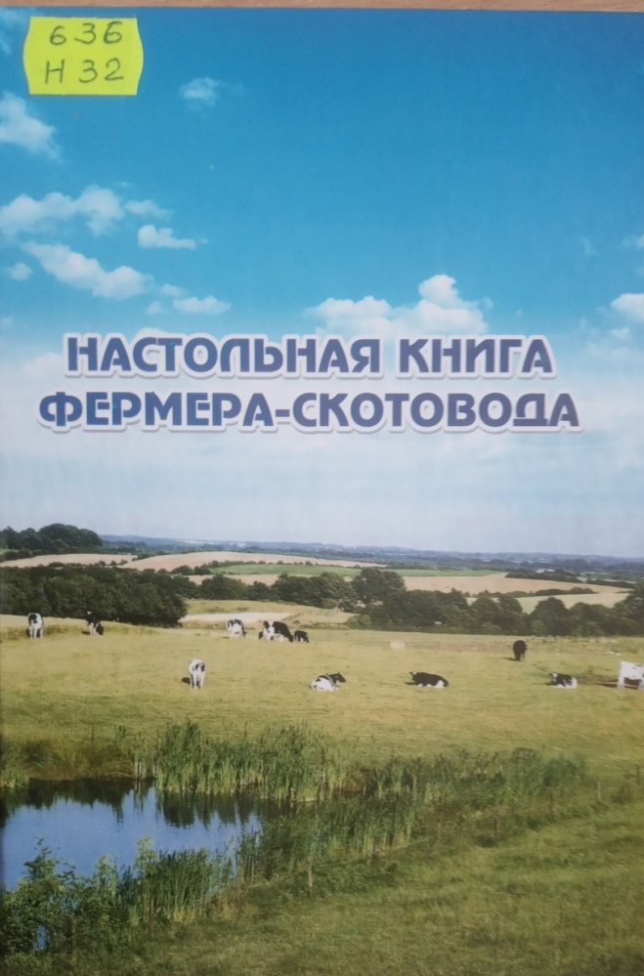
Настольная книга фермера-скотовода : научно-практическое пособие / В. С. Линник [и др.]; Луганский национальный аграрный университет. – Луганск : ЛНАУ, 2016. – 295 с.
Научно-практическое пособие предназначено для широкого круга читателей, студентов специальностей "Технология производства и переработки продуктов животноводства" и "Ветеринарная медицина", а также специалистов и фермеров, арендаторов, частных собственников скота, желающих рентабельно производить молоко и говядину с их самостоятельной переработкой.

Slide 10
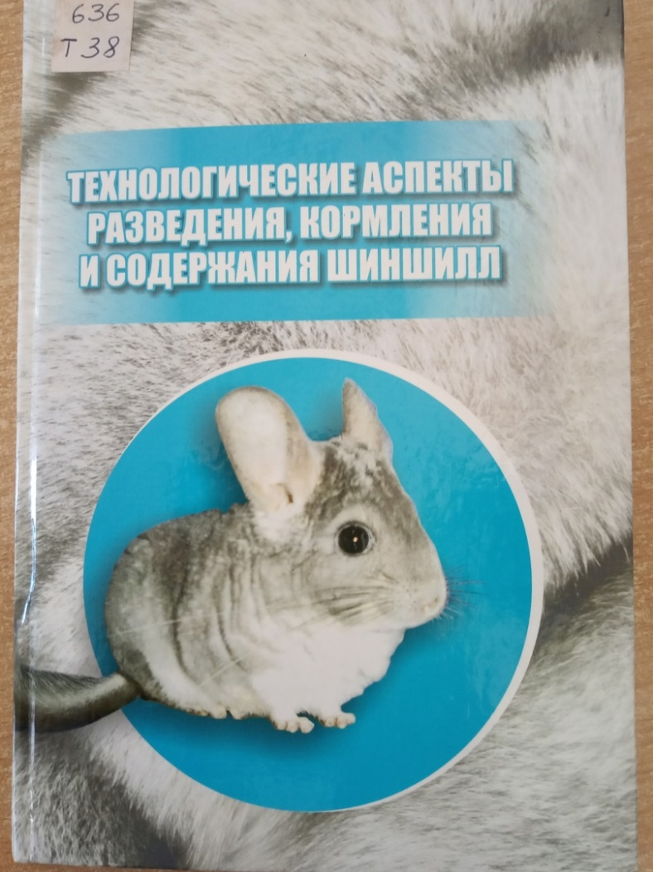
Технологические аспекты разведения, кормления и содержания шиншилл : учебное пособие / В. С. Линник [и др.]. ; ред. В. С. Линник, рец. И. С. Вакуленко, рец. В. И. Издепский ; Луганский национальный аграрный университет. - Луганск : Элтон-2, 2017. - 160с.
В учебном пособии кратко описаны история развития отрасли, технология содержания, кормления, разведения шиншилл, а также способы переработки сырья и принципы оценки меха. Отдельные разделы посвящены подбору семейных пар для скрещивания, приемам обслуживания зверьков, получению, хранению и переработке шкурок, а также вопросам интенсификации отрасли.

Slide 11
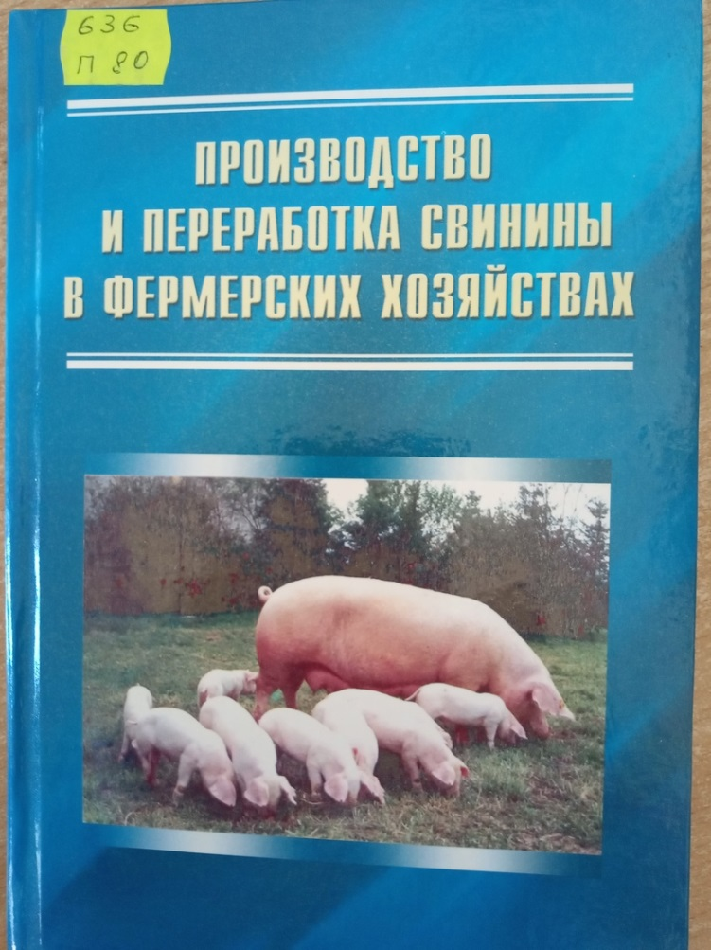
Производство и переработка свинины в фермерских хозяйствах : научно-практич. пособ. / В. С. Линник [и др.]. - Луганск : ЛНАУ, 2014. - 260с.
Дается краткое изложение основных позиций технологии производства и переработки продукции свиноводства в фермерских хозяйствах и частных подворьях. Материал собран и систематизирован по результатам анализа многочисленных отечественных и зарубежных публикаций ученых, обобщения практического опыта производственников и результатов собственных исследований авторов.

Slide 12
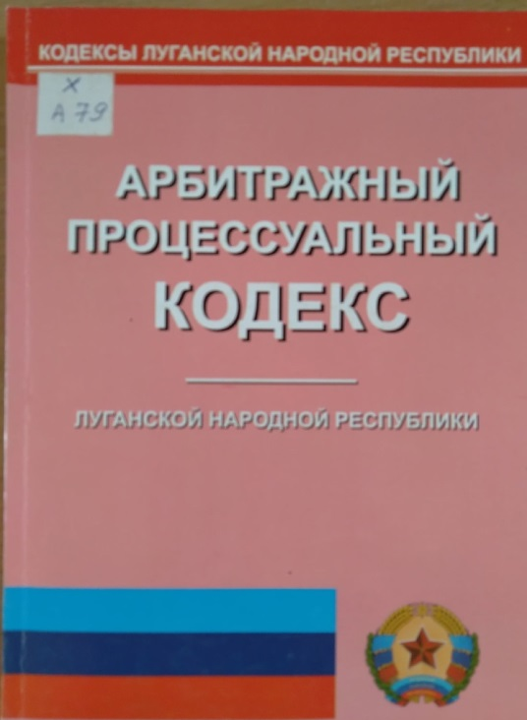
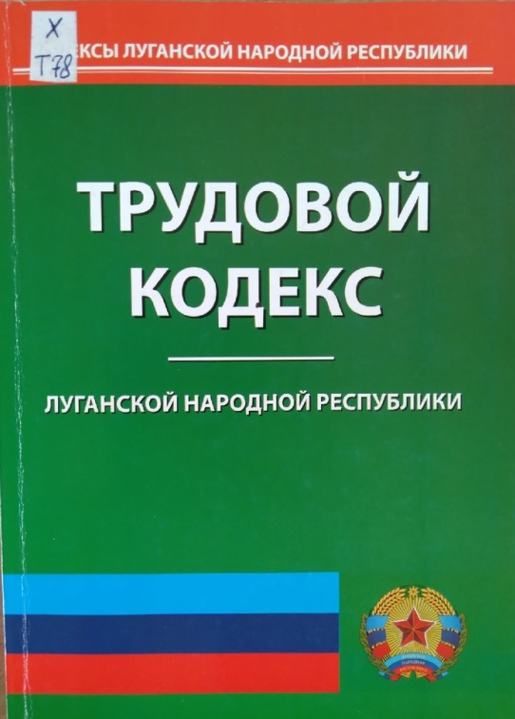
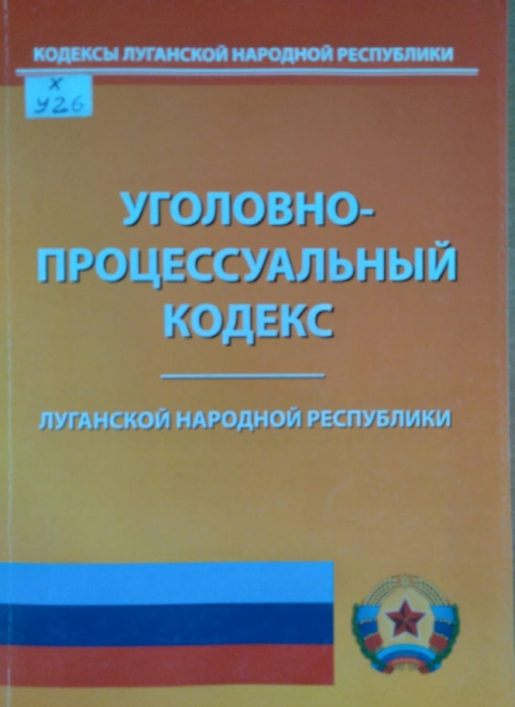
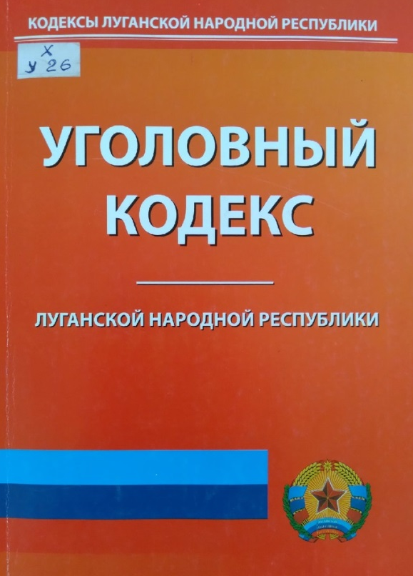
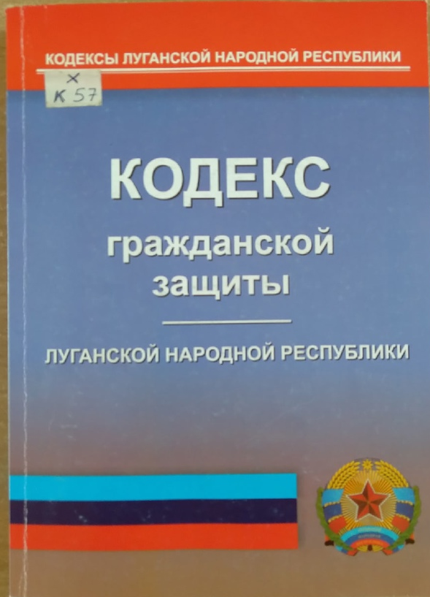
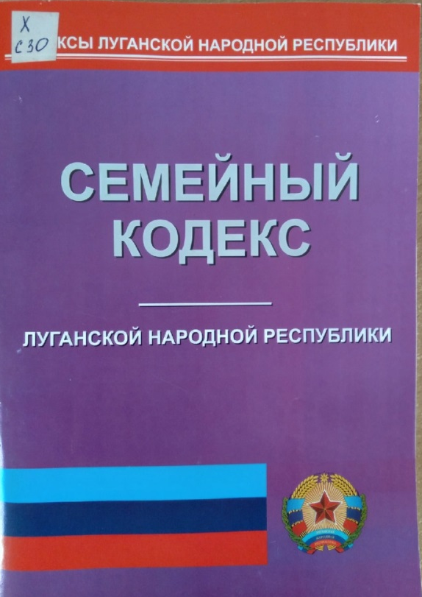
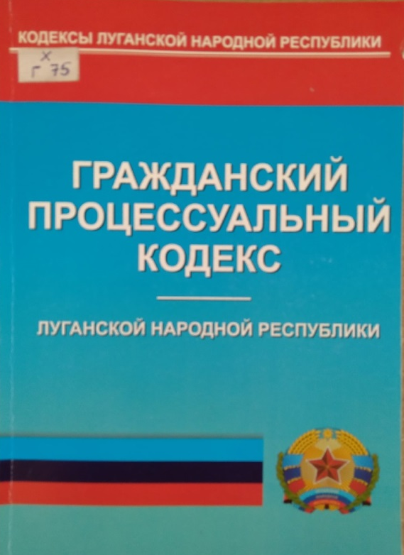
Законодательство ЛНР

Slide 13
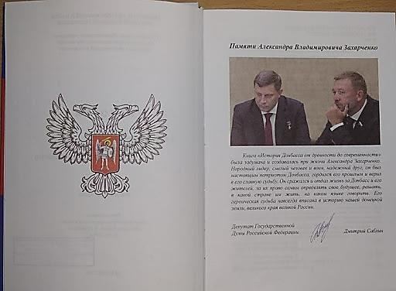
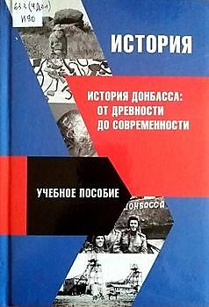
История (история Донбасса от древности до современности) : учебное пособие / ред. Л. Г. Шепко, ред. В. Н. Никольский. – Донецк : ДонНУ, 2018. – 693 с.
Учебное пособие охватывает основные темы по истории родного края, дисциплины "История". В нем освещаются ключевые проблемы истории Донбасса от древности до современности в контексте развития человеческой цивилизации: от появления человека на юго-востоке Европы, эпохи вхождения региона в состав Российского государства и до настоящего времени.

Slide 14
Проханов, А. А. Словарь патриота Отечества : словарь / А. А. Проханов, Н. В. Стариков, Ф. А. Папаяни. - СПб. : Питер, 2019. - 256 с.: ил. - (Николай Стариков рекомендует прочитать)
Ключевая идея словаря - дать соотечественникам однозначное толкование терминов, размытое стараниями либералов. Представленный читателям понятийный каркас выполнен средствами религиозно-светского дискурса. В таком формате понятийный каркас представлен не только как нравственный ориентир поведения людей, своеоюразный их иммунитет, средство защиты в развязанной Западом информационной войне.

Slide 15
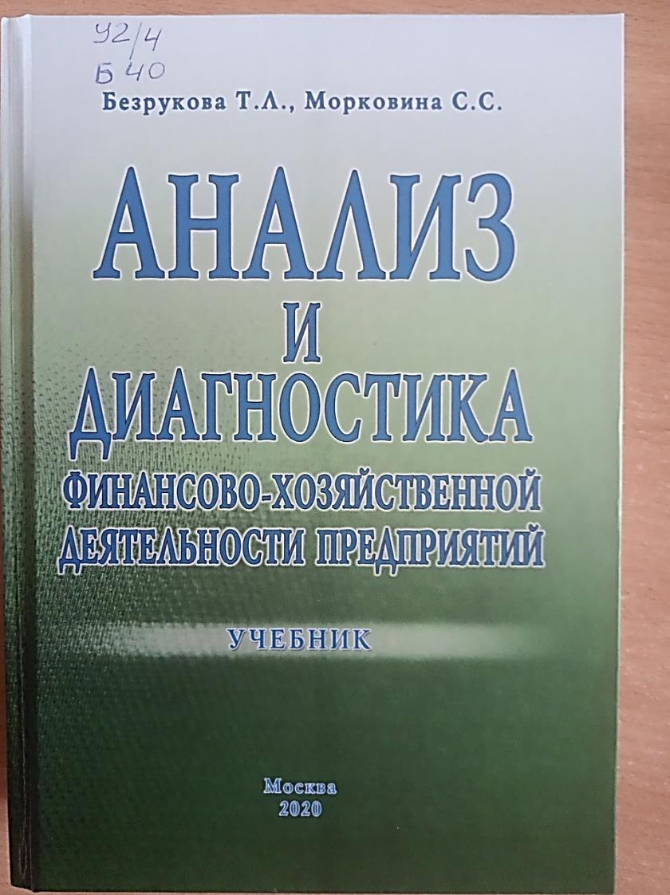
Безрукова, Т. Л. Анализ и диагностика финансово-хозяйственной деятельности предприятий : учебник для студентов вузов / Т. Л. Безрукова, С. С. Морковина. – М. : РУСАЙНС, 2020. – 600 с.
В учебнике отводится анализу инновационной деятельности предприятий и диагностике развития предприятий с учетом последних наработок в данной предметной области. Излагаемый учебный курс широко иллюстрирован схемами, графиками и таблицами, содержит основные экономические модели, используемые в процессе анализа.

